Slide 1
আজকের পাঠে সবাইকে স্বাগতম

Slide 2
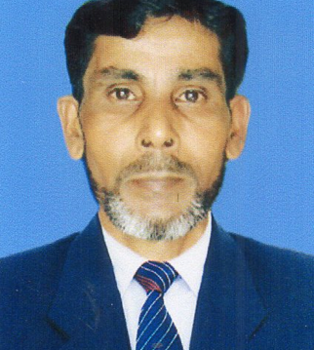
মোঃ আবুল কাশেম
সহকারী শিক্ষক
লাকেশ্বর দাখিল মাদ্রাসা
ছাতক সুনামগঞ্জ
শ্রেনিঃ তৃতীয়
বিষয়ঃ বিজ্ঞান
অধ্যায়ঃ ৪
সময়ঃ ৪৫ মিনিট
তারিখঃ ২২/১২/২০২০ইং

Slide 3
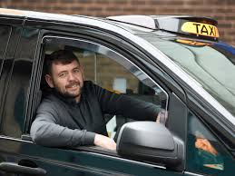
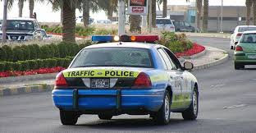
নিচের ছবিতে কী দেখতে পাচ্ছ?
ট্যাক্সি চালক

Slide 4
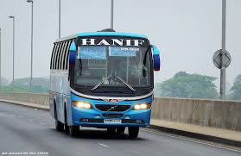
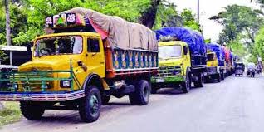
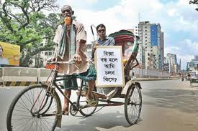
নিচের ছবি দেখে নাম বল
বাস
ট্রাক
রিক্সা

Slide 5
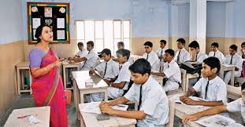
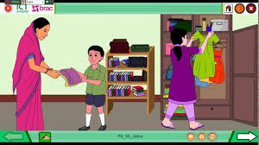
নিচের ছবিতে কী কী দেখতে পাচ্ছ?
শিক্ষক পড়াচ্ছেন

Slide 6
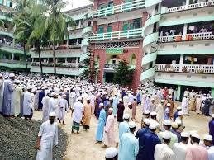
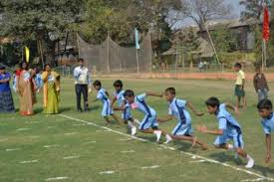
নিচের ছবিগুলো কিসের নাম বল
মাদ্রাসা
নাচ-গান
খেলাধুলা

Slide 7
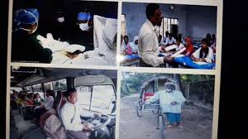
নিচের ছবিতে কী দেখতে পাচ্ছ?
যারা সেবা দেন

Slide 8
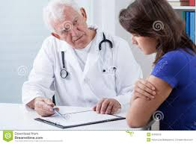
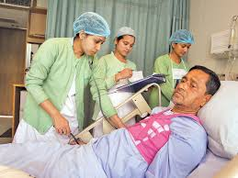
নিচের ছবিগুলো ভাল করে লক্ষ্য করি
ডাক্তার
নার্স

Slide 9
নিচের ছবিতে কী দেখতে পাচ্ছ?

Slide 10
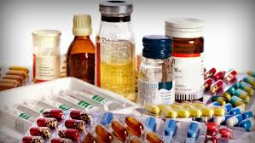
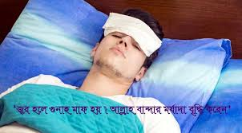
চলো আরও কিছু ছবি দেখি
ঔষধ
অসুস্থ রোগী

Slide 11
পাঠ ঘোষনা
আজকের পাঠ
যারা সেবা দেন

Slide 12
শিখনফল
সমাজে বিভিন্ন পেশা সম্পর্কে ব্যাখ্যা করতে পারবে;
যারা সেবা দেন তাদের সম্পর্কে বলতে পারবে;

Slide 13
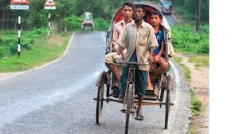
চালকঃ
চালক বাস,ট্রাক,ট্যাক্সি,রিক্সা ইত্যাদি চালান। যানবাহন চালিয়ে চালক আমাদেরকে যাতায়াতে সাহায্য করেন।
রিক্সা ও বাস

Slide 14
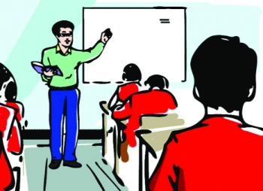
শিক্ষকঃশিক্ষক শিক্ষার্থীদের মাদ্রাসায় পড়ালেখা শেখান।তাঁরা খেলাধুলা নাচ-গান ইত্যাদি বিষয়ে শিখতে সাহায্য করেন।
শিক্ষক
মাদ্রাসা
খেলাধুলা

Slide 15
ডাক্তার ও নার্সঃডাক্তার চিকিৎসা করেন।নার্স হাসপাতালে রোগীদের সেবা করেন।তাঁরা রোগীদের ঔষধ ও পথ্য খাওয়ান।
ডাক্তার ও নার্স
ঔষধ

Slide 16
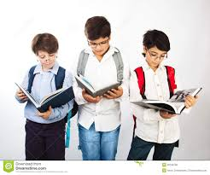
দলীয় কাজ
সেবা কাজের সাথে জড়িত ২টি পেশার নাম লিখ এবং উদাহরন দাও।

Slide 17
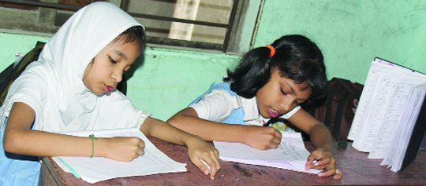
জোড়ায় কাজ
যারা সেবা দেন এরকম ২টি পেশার নাম লিখ এবং কাজ সম্পর্কে ৪টি বাক্য লিখ।

Slide 18
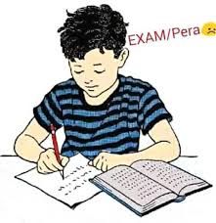
মূল্যায়ন
সব পেশার মানুষকে আমরা সম্মান করব কেন?
চালকরা কী চালান?
শিক্ষকরা শিক্ষার্থীদের মাদ্রাসায় কী শেখান?

Slide 19
বাড়ির কাজ
হাসপাতালে কোন কোন পেশাজীবিকে কাজ করতে দেখা যায়? তাদের কাজ সম্পর্কে ৫টি বাক্য লিখ।

Slide 20
সবাইকে ধন্যবাদ

